Slide 1


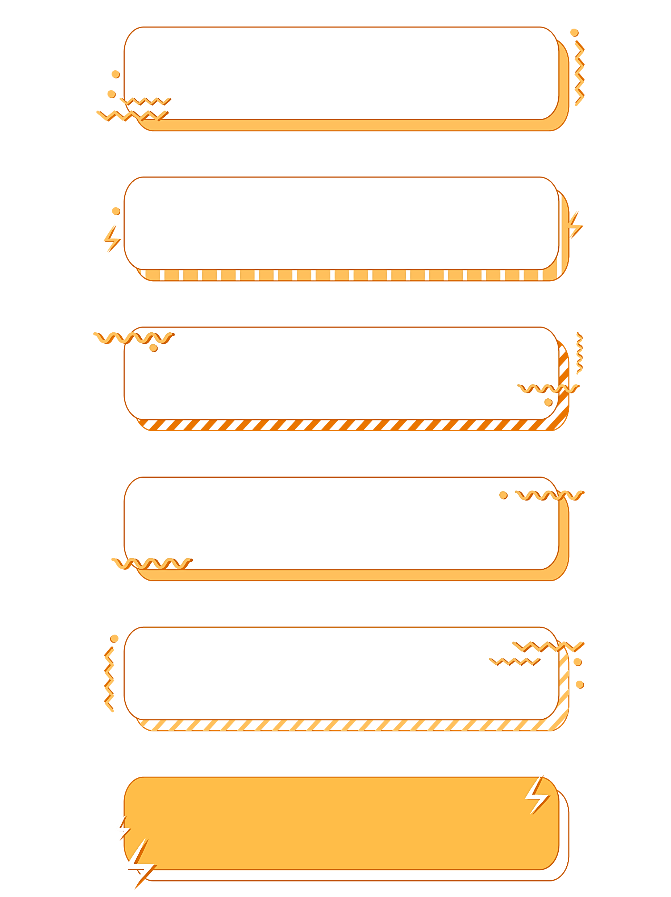
Xây dựng thế giới
xanh sạch đẹp

Slide 2



Biện pháp xây dựng thế giới xanh – sạch – đẹp

Slide 3
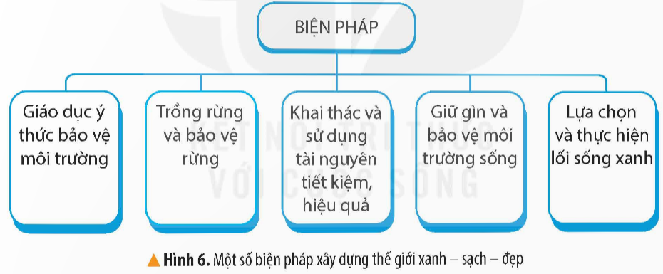

Đọc thông tin, em hãy đề xuất một số biện pháp để xây dựng thế giới xanh-sạch-đẹp.

Slide 4
Một số biện pháp để xây dựng thế giới xanh – sạch – đẹp là:
- Hạn chế sử dụng túi ni lông, sử dụng các vật dụng có chất liệu từ thiên nhiên
- Vứt rác đúng nơi quy định, không xả rác bừa bãi
- Không xả nước thải ra sông, hồ,..
- Tiết kiệm điện, nước khi không sử dụng
- Sử dụng các phương tiện công cộng để di chuyển

Slide 5
Vẽ sơ đồ một số vấn đề môi trường trên thế giới

Slide 6
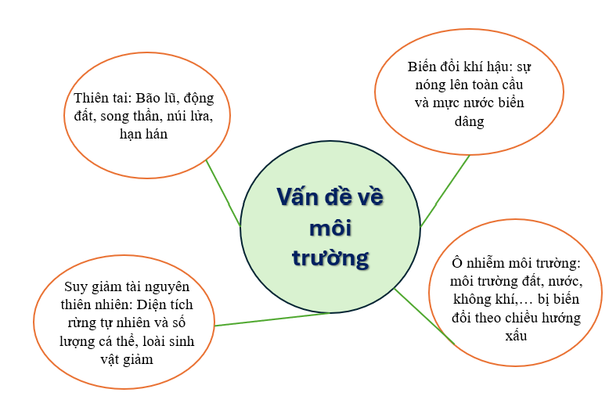

Slide 7
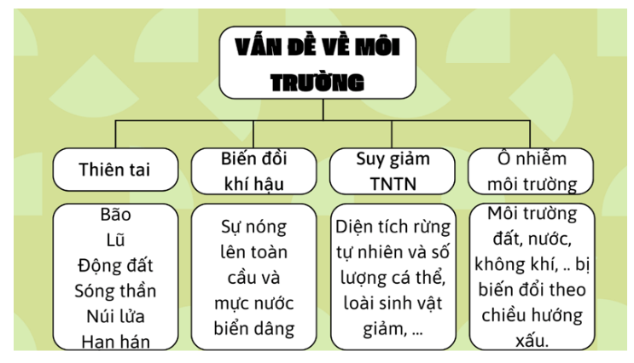

Slide 8

Thông qua hình thức vẽ tranh hoặc viết thư, hãy mô tả lại một hoạt động bảo vệ môi trường mà em đã tham gia.

Slide 9

- Một hoạt động bảo vệ môi trường mà em đã tham gia: tham gia vào chiến dịch Giờ Trái Đất
+ Gia đình tắt đèn điện và các thiết bị điện không ảnh hưởng lớn đến sinh hoạt trong một giờ đồng hồ vào tối ngày thứ 7 cuối cùng trong tháng 3 hàng năm.
+ Mục đích: tiết kiệm điện năng, giảm thiểu khí thải CO2, giảm hiệu ứng nhà kính, chống biến đổi khí hậu.

